Slide 1
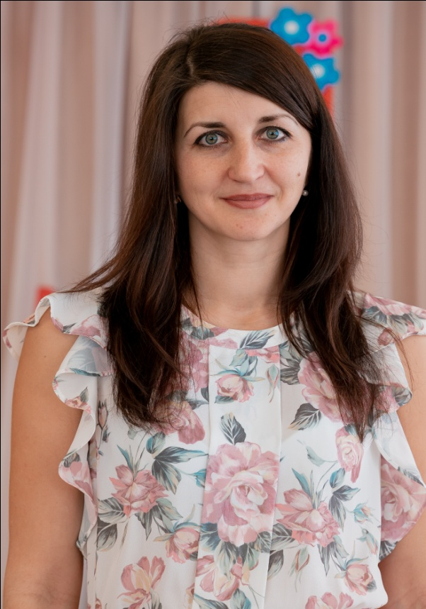
МИНИСТЕРСТВО ОБРАЗОВАНИЯ РМ Портфолио
Коробовой Натальи Александровны
воспитателя мадоу
«центр развития ребенка – детский сад № 46»
Дата рождения: 14.08.1985 г.
Профессиональное образование: Высшее,
ФГБОУ ВО «Мордовский государственный педагогический институт имени М.Е. Евсевьева» Квалификация по диплому: Бакалавр.
Специальность: «Дошкольное образование».
Диплом: № 1013050502711
Стаж педагогической работы: 7 лет.
Общий трудовой стаж : 11 лет.
НАЛИЧИЕ КВАЛИФИКАЦИОННОЙ КАТЕГОРИИ:не имею
ДАТА ПОСЛЕДНЕЙ АТТЕСТАЦИИ:

Slide 2
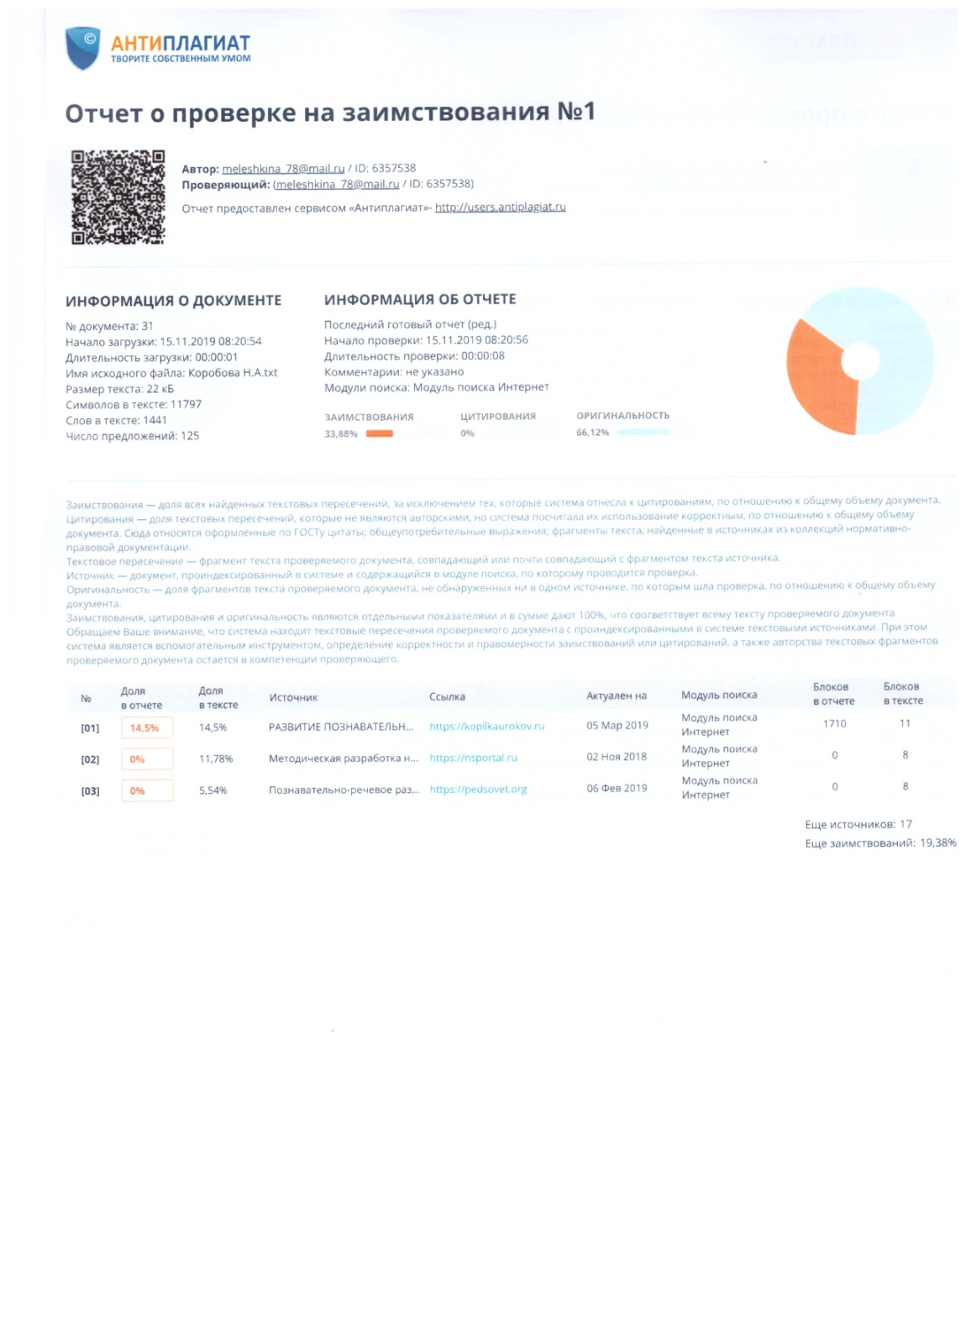

Slide 3
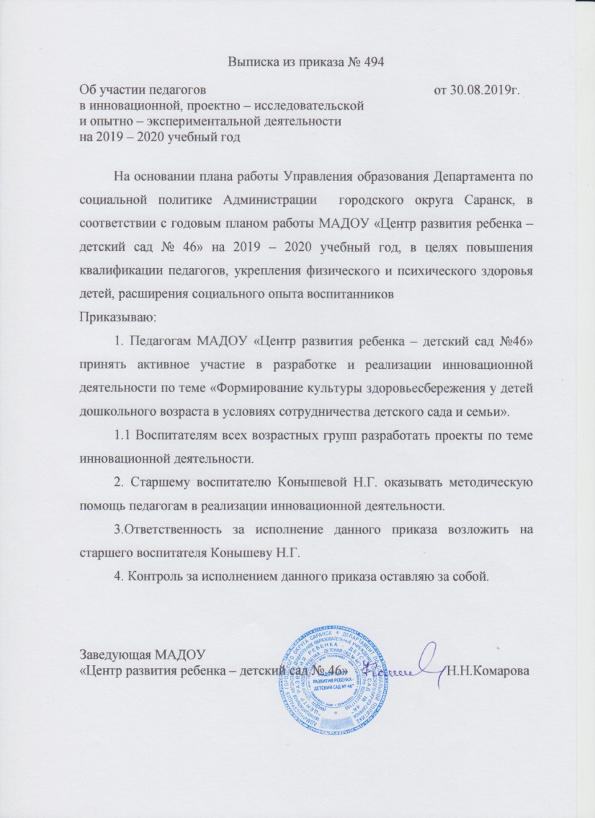
1. УЧАСТИЕ В ИННОВАЦИОННОЙ (ЭКСПЕРИМЕНТАЛЬНОЙ ДЕЯТЕЛЬНОСТИ)

Slide 4
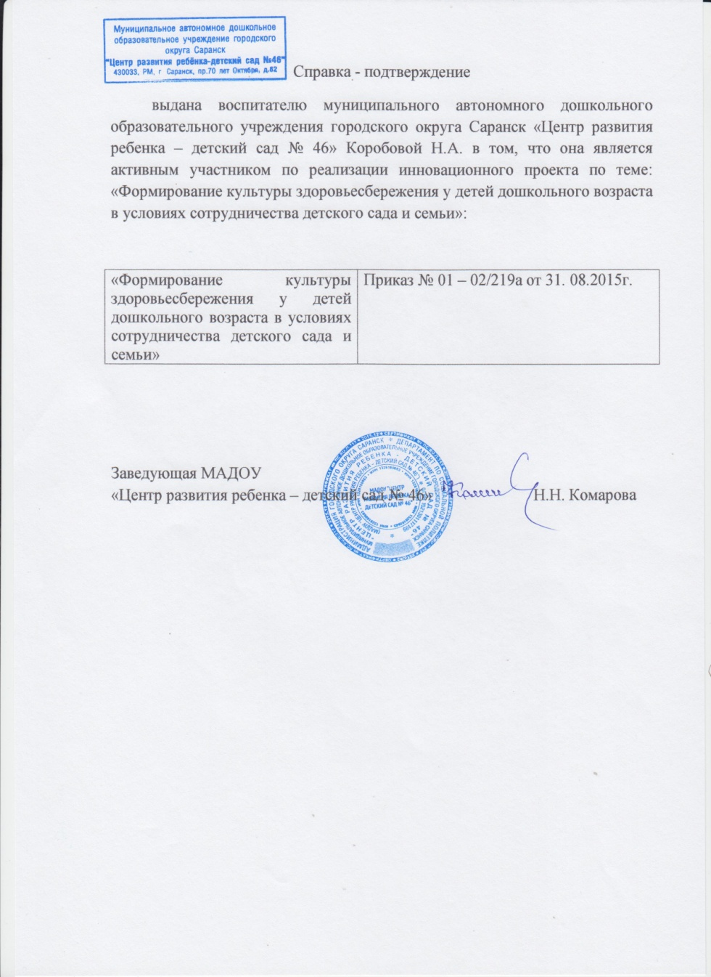
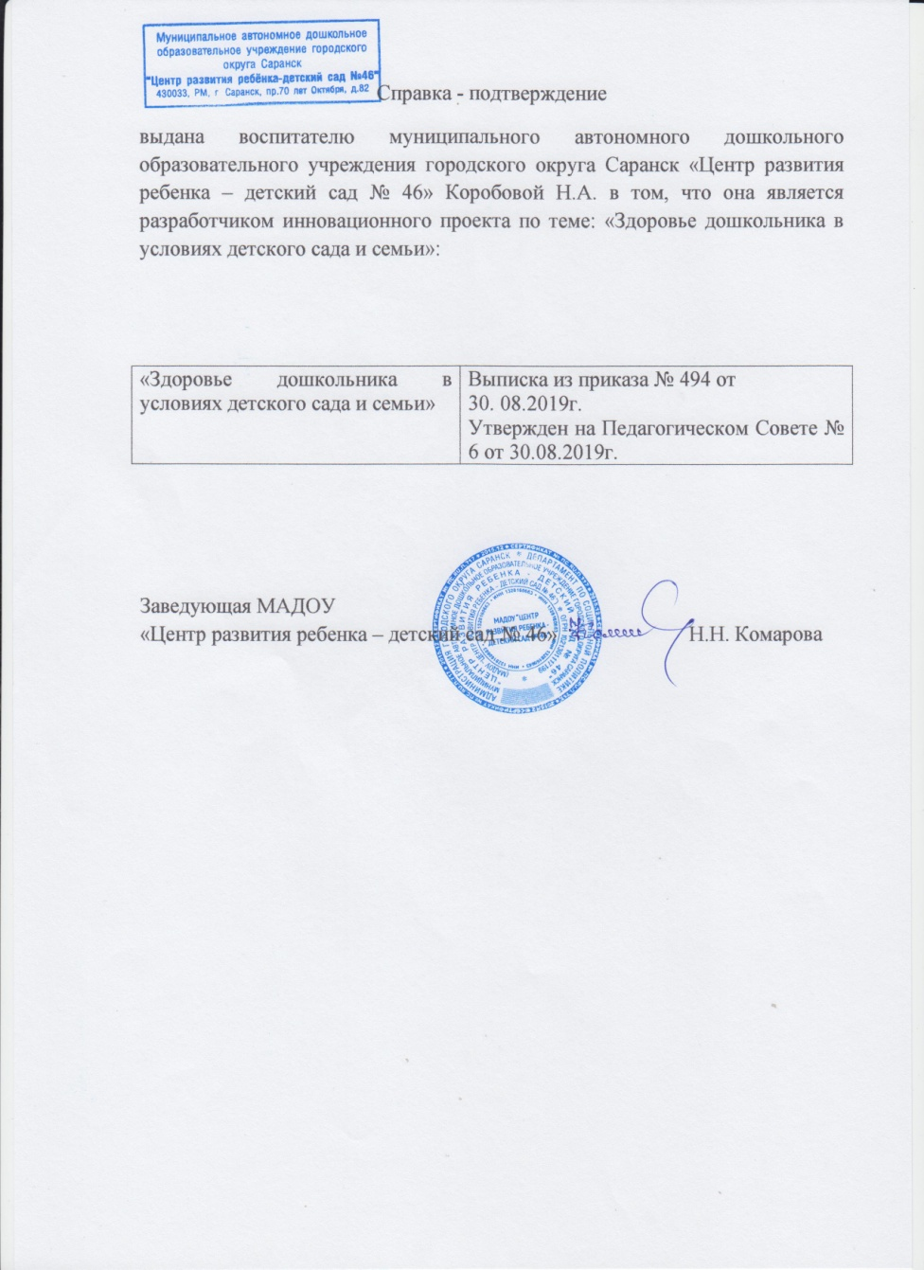
https://ds46sar.schoolrm.ru/sveden/employees/11164/185569/

Slide 5
2. Наставничество

Slide 6
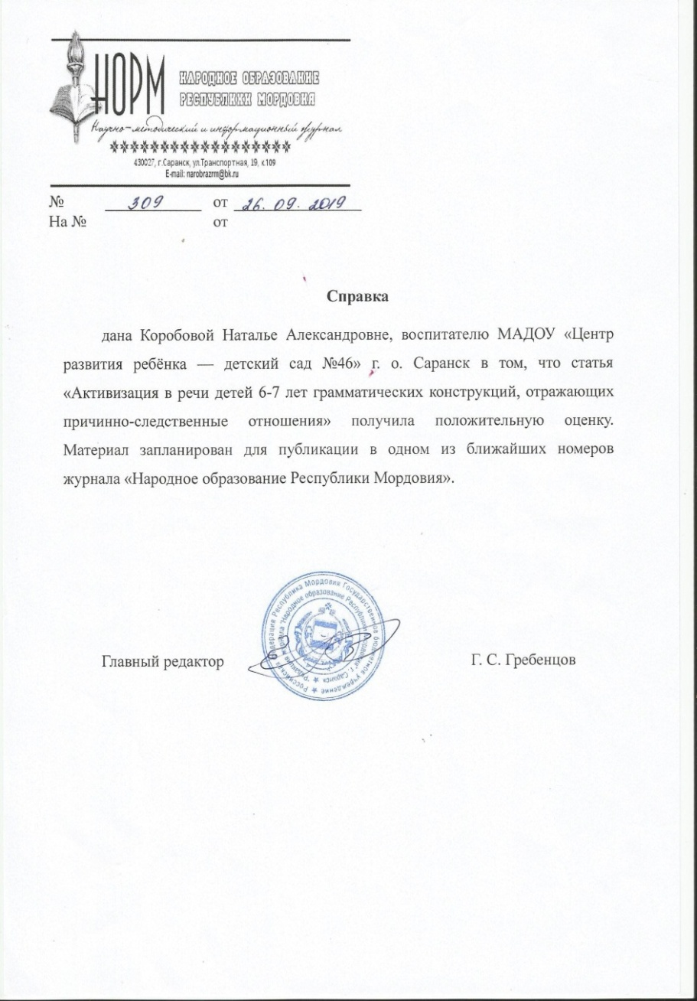
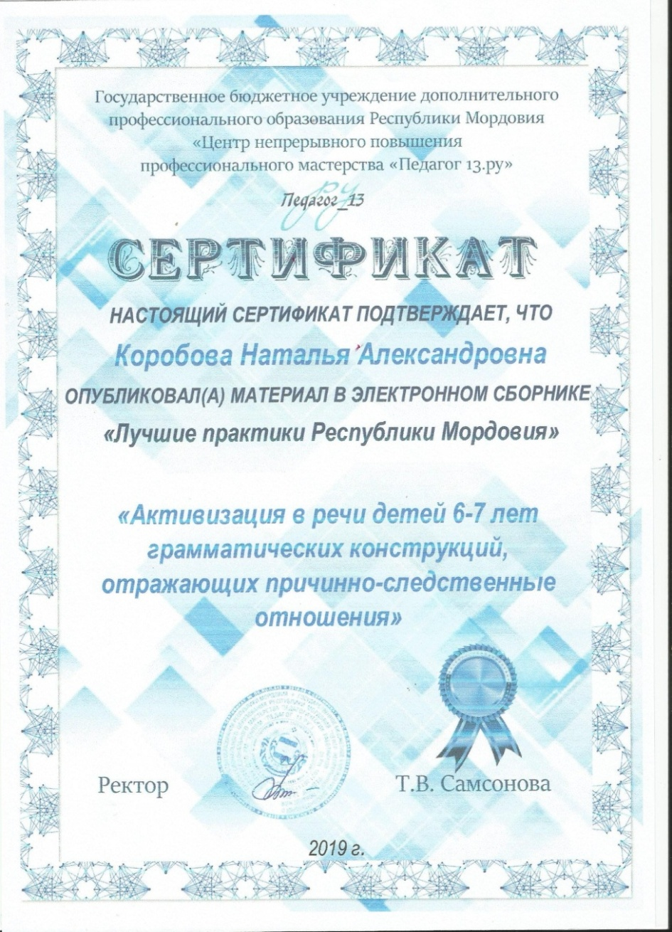
3. Наличие публикаций

Slide 7
4. Результаты участия воспитанников в :
конкурсах;
выставках;
турнирах;
соревнованиях;
акциях;
- фестивалях.

Slide 8
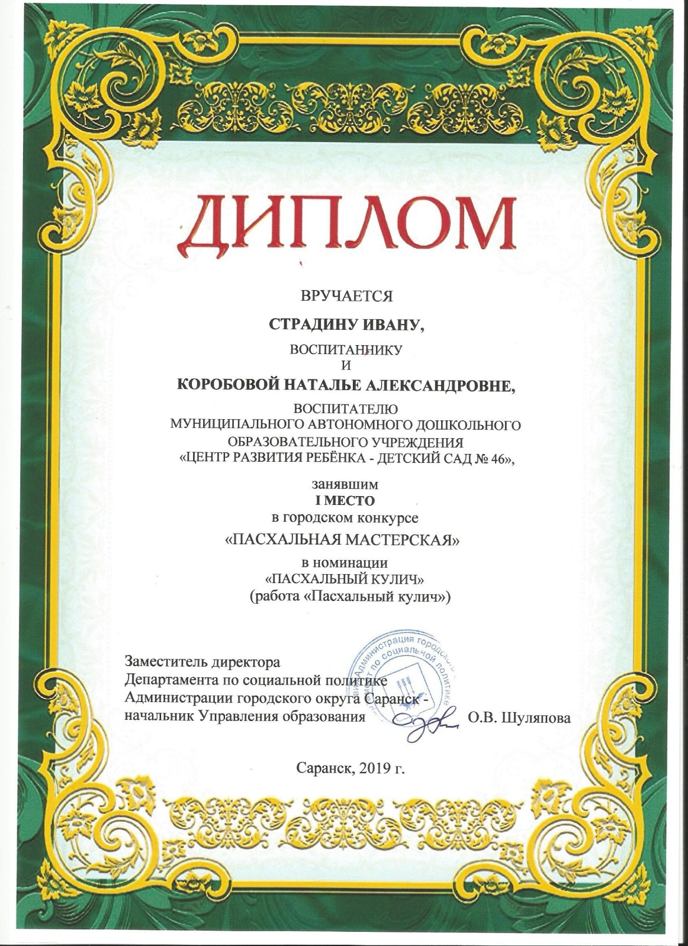

Slide 9
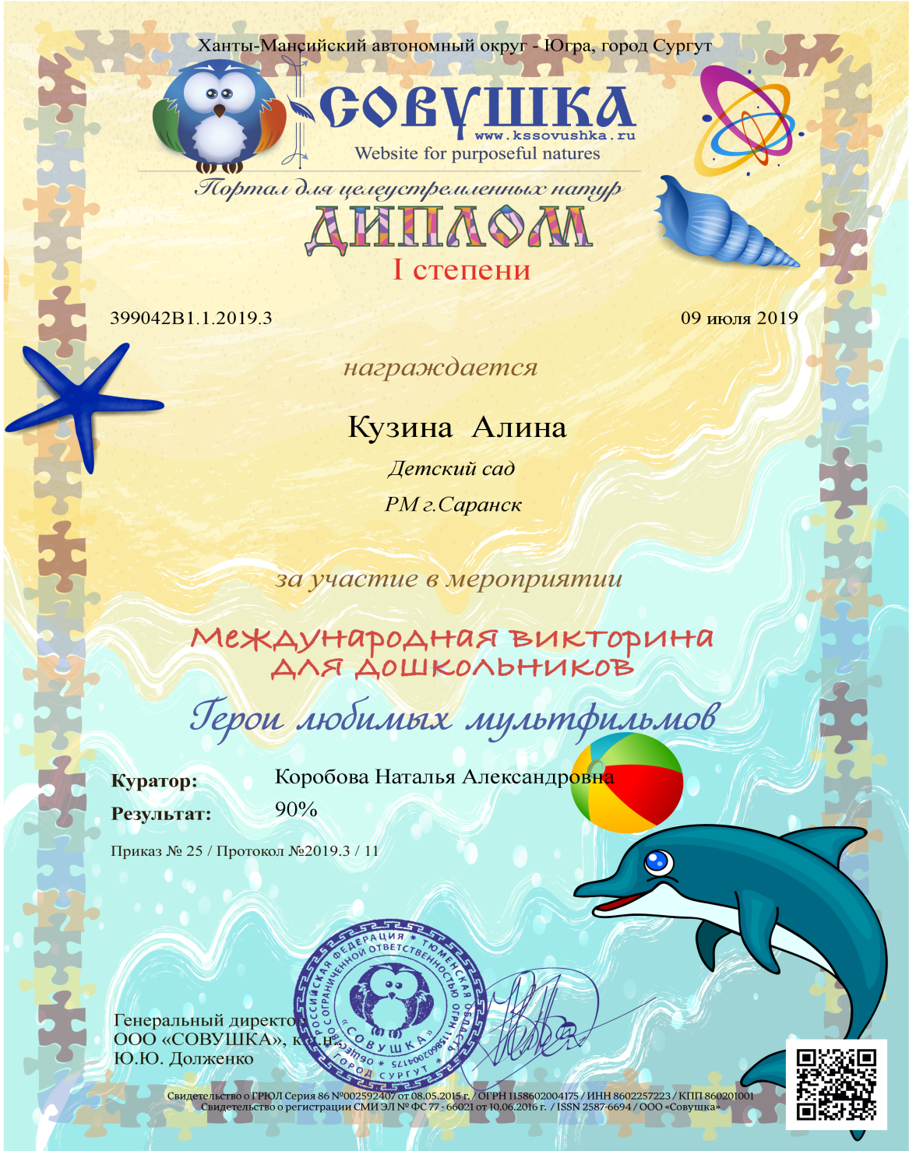
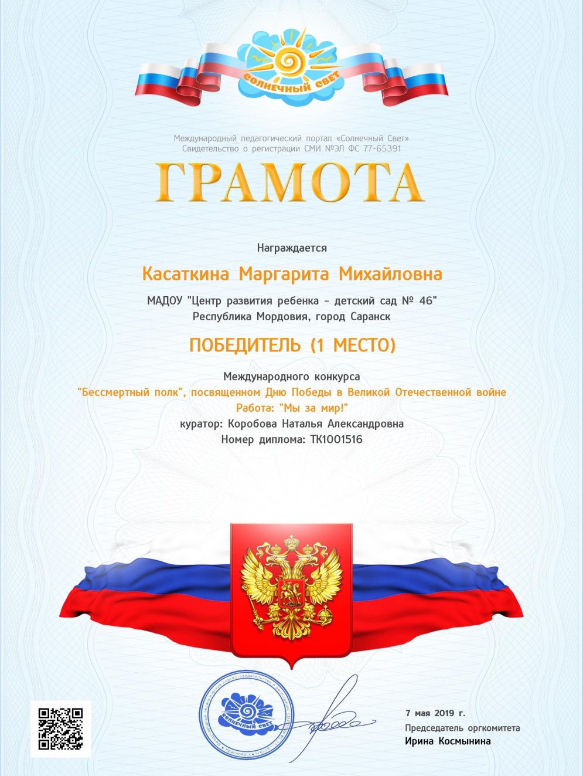

Slide 10
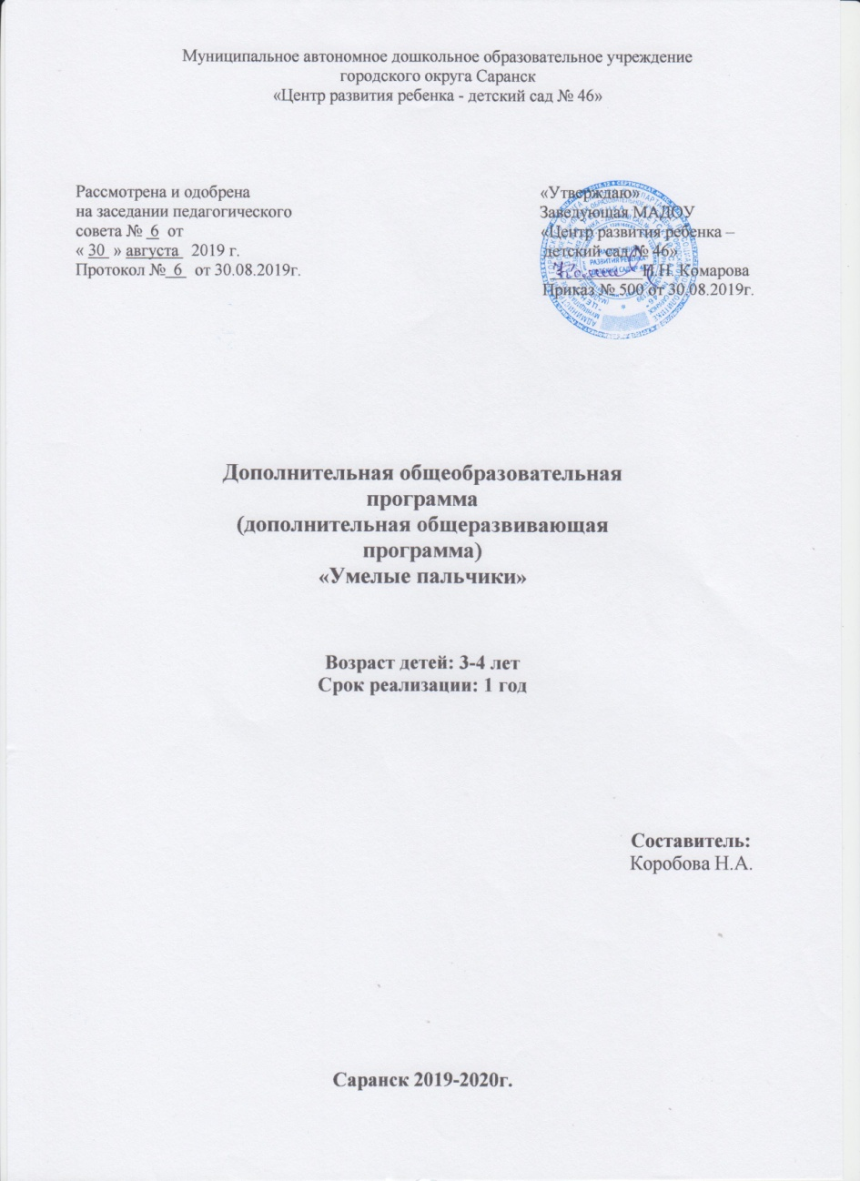
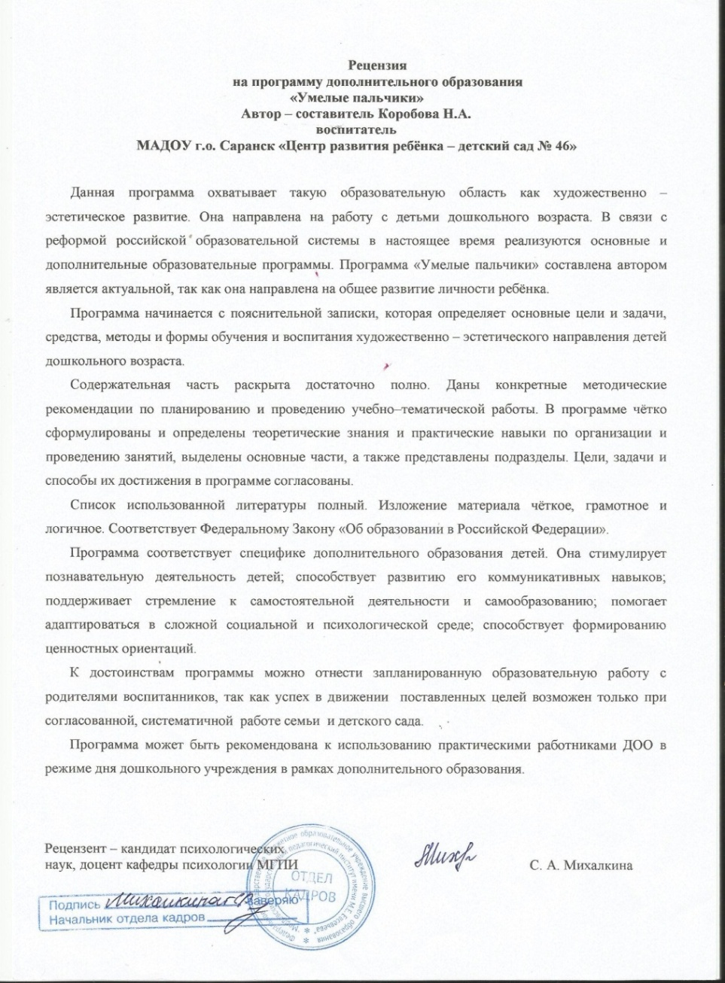
5. Наличие авторских программ, методических пособий

Slide 12
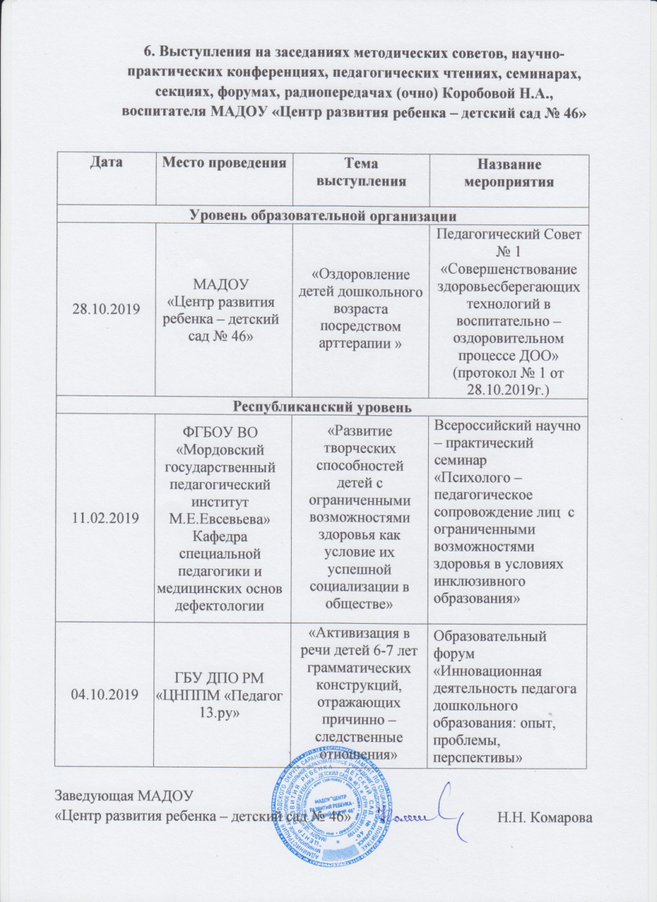
6. Выступления на заседаниях методических советов, научно-практических конференциях, педагогических чтениях, семинарах, форумах, радиопередачах (очно).

Slide 13
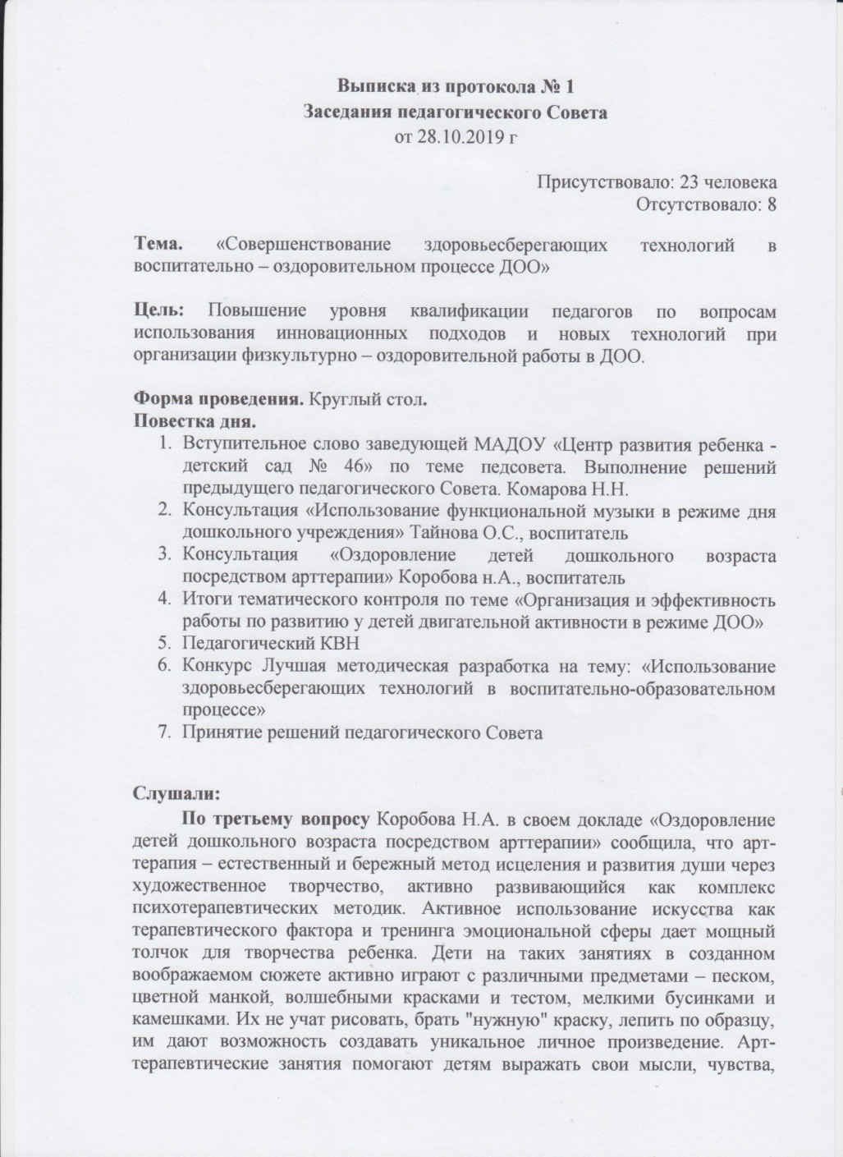
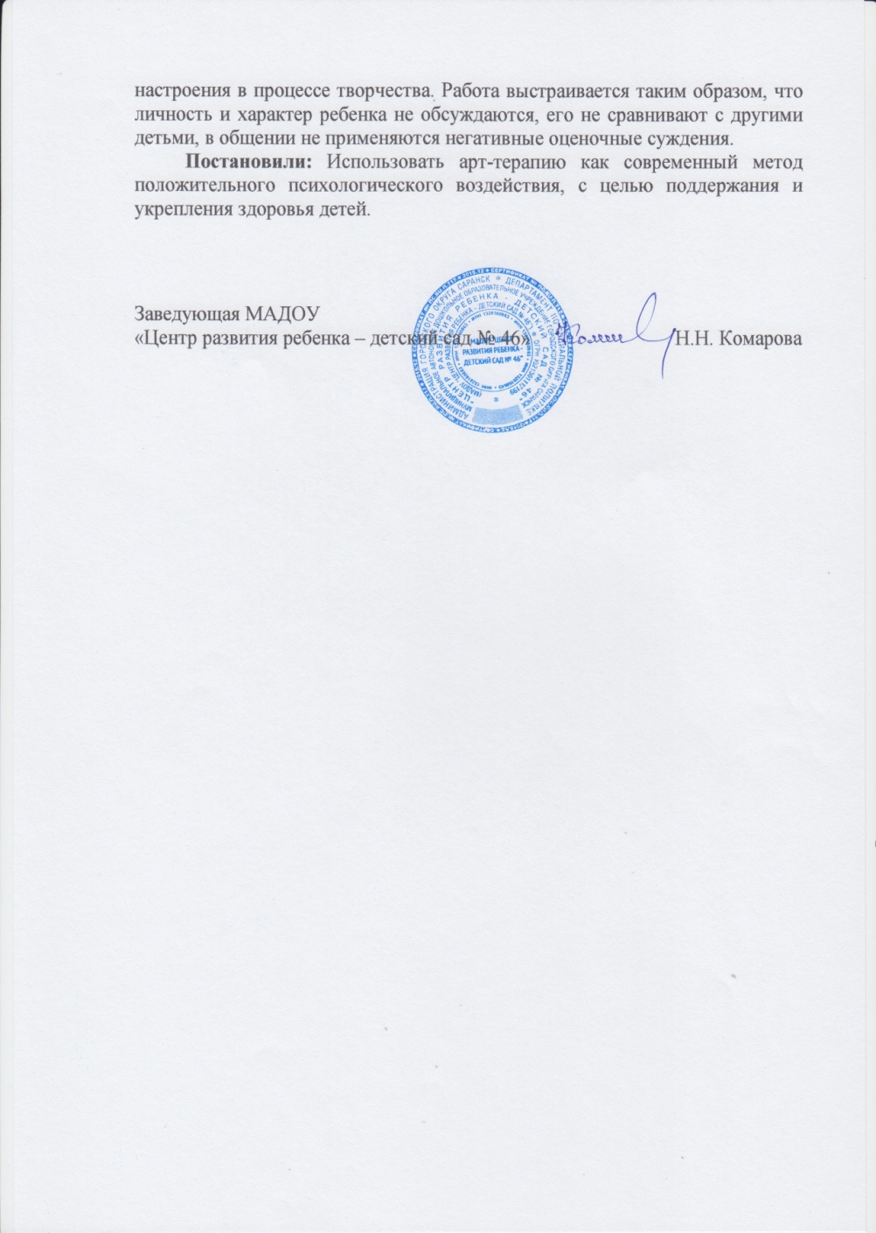

Slide 15
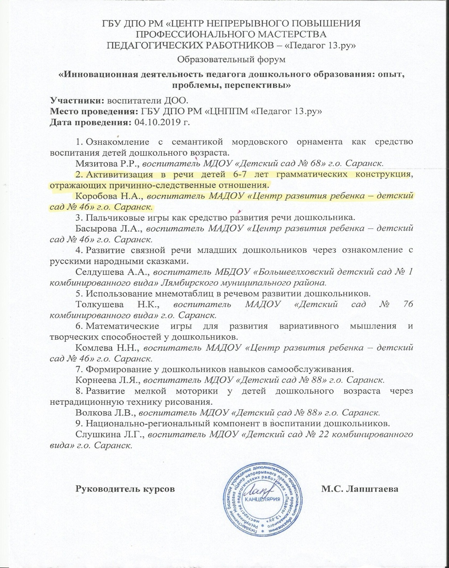

Slide 16
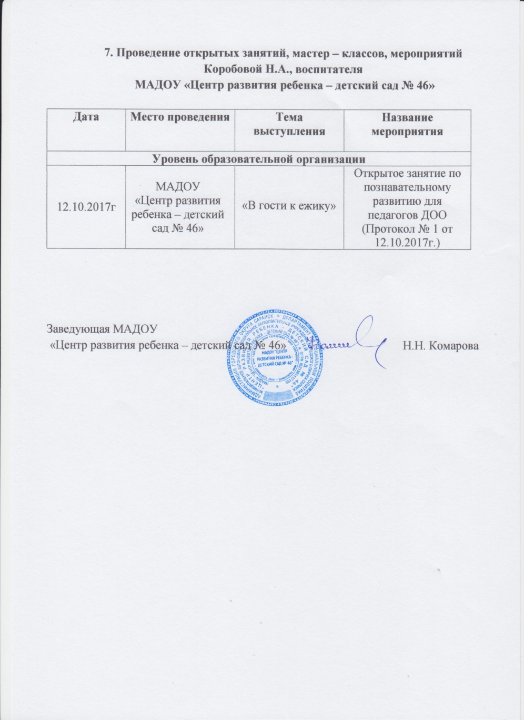
7. ПРОВЕДЕНИЕ ОТКРЫТЫХ ЗАНЯТИЙ, МАСТЕР-КЛАССОВ, МЕРОПРИЯТИЙ

Slide 17
8. экспертная деятельность

Slide 18
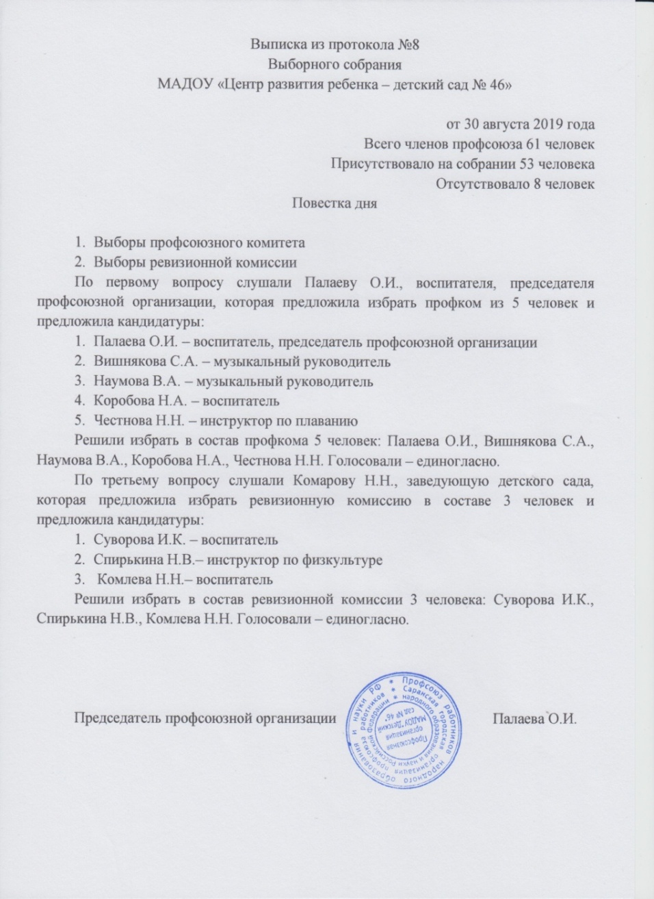
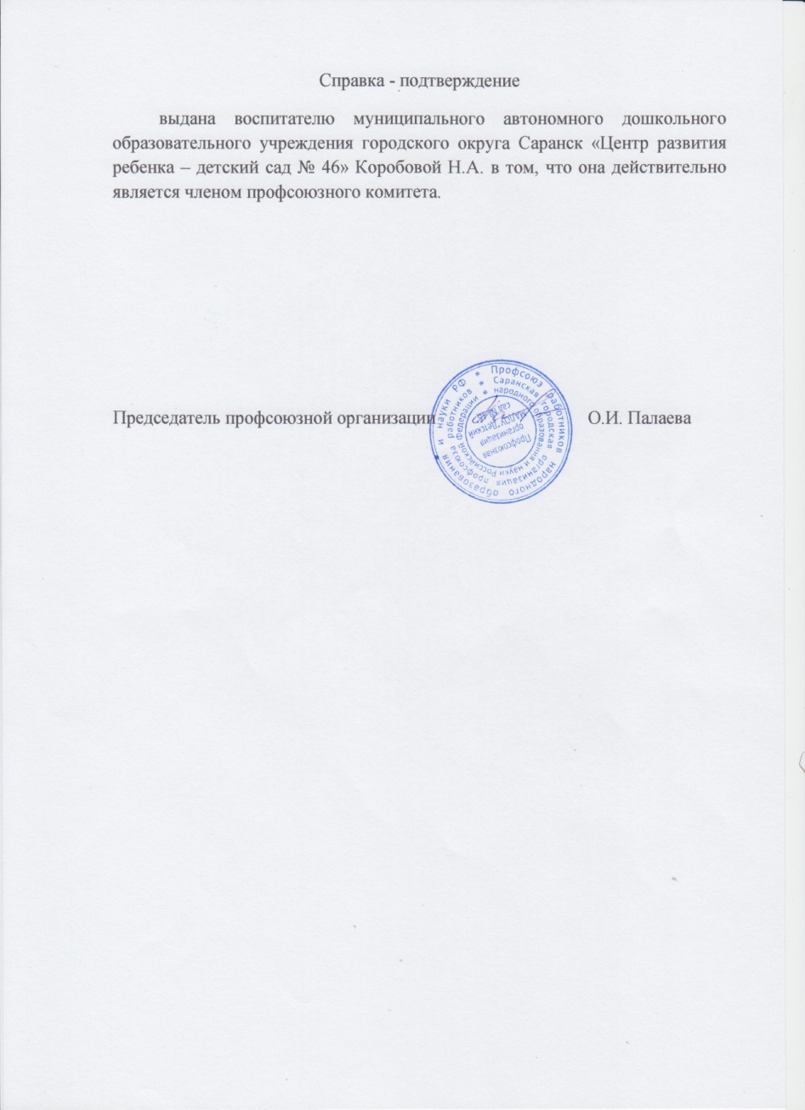
9. общественно-педагогическая активность педагога:
Участие в комиссиях,
педагогических сообществах, в жюри конкурсов

Slide 19
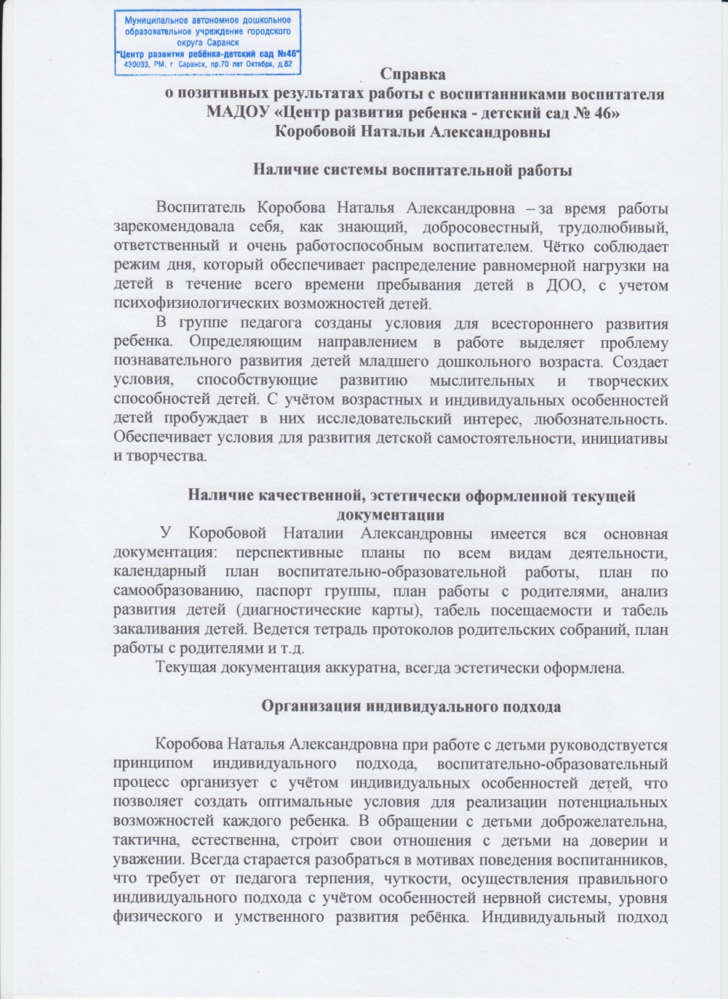
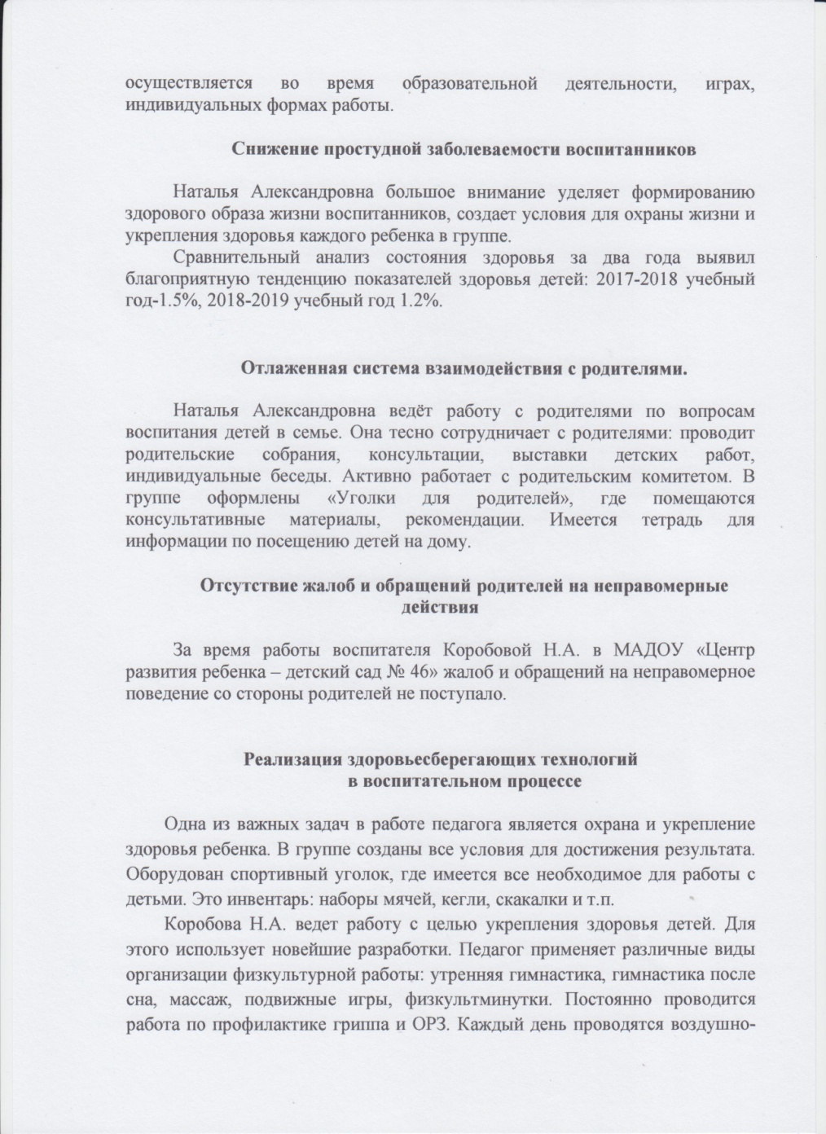
10. Позитивные результаты работы с воспитанниками

Slide 20
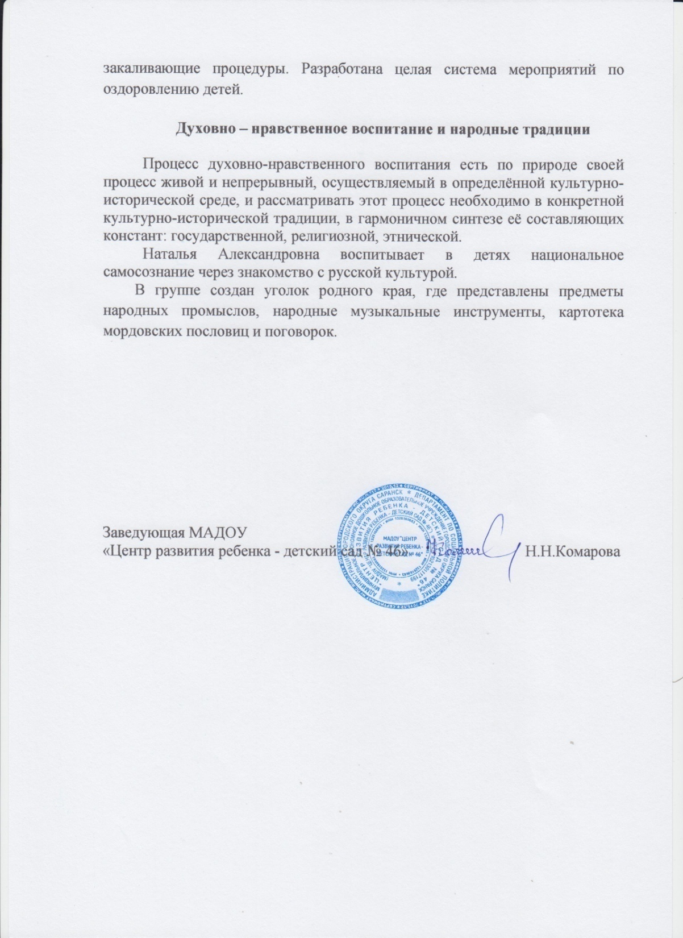

Slide 21
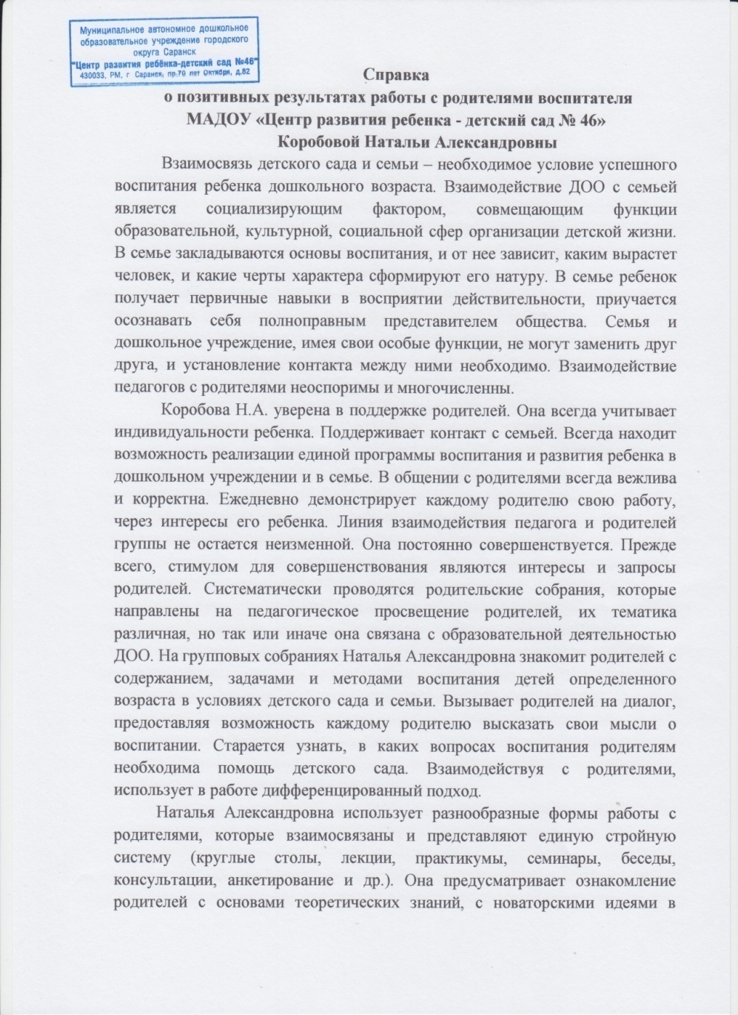
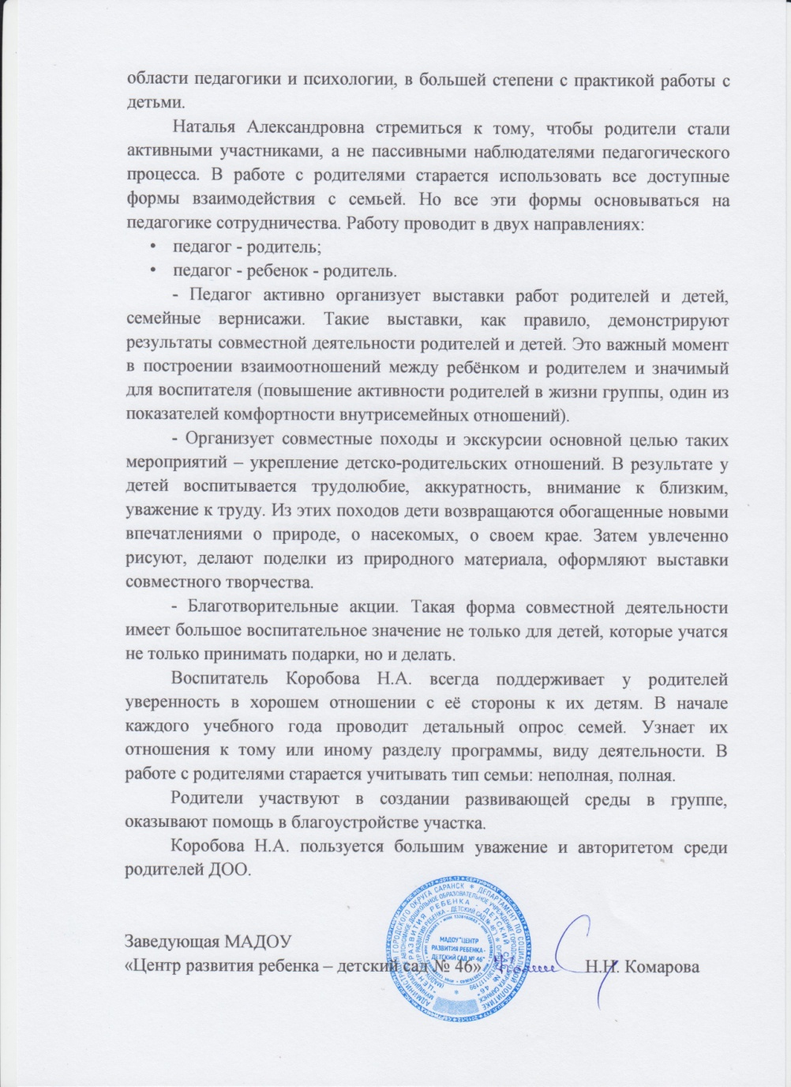
11. Качество взаимодействия с родителями

Slide 22
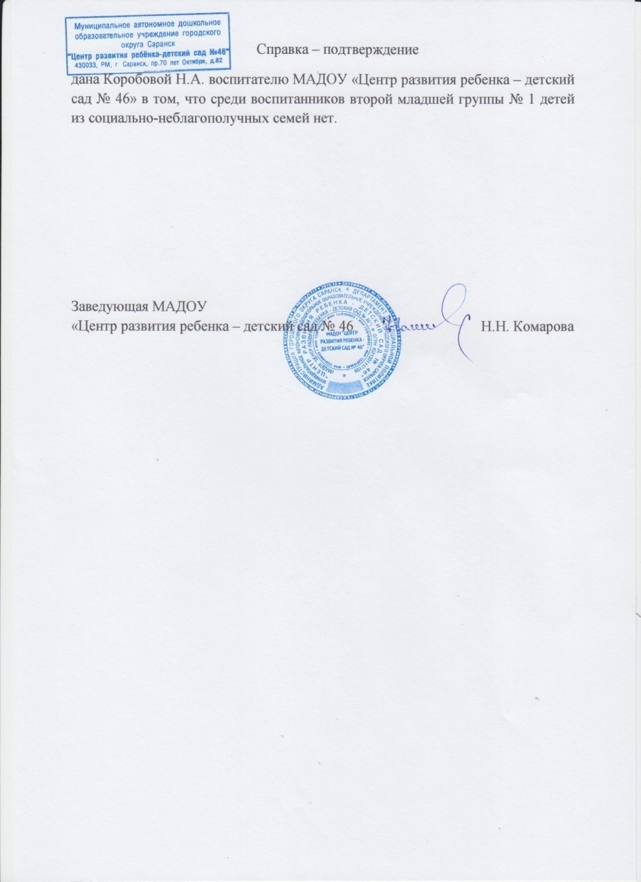
12. Работа с детьми из социально-неблагополучных семей

Slide 23
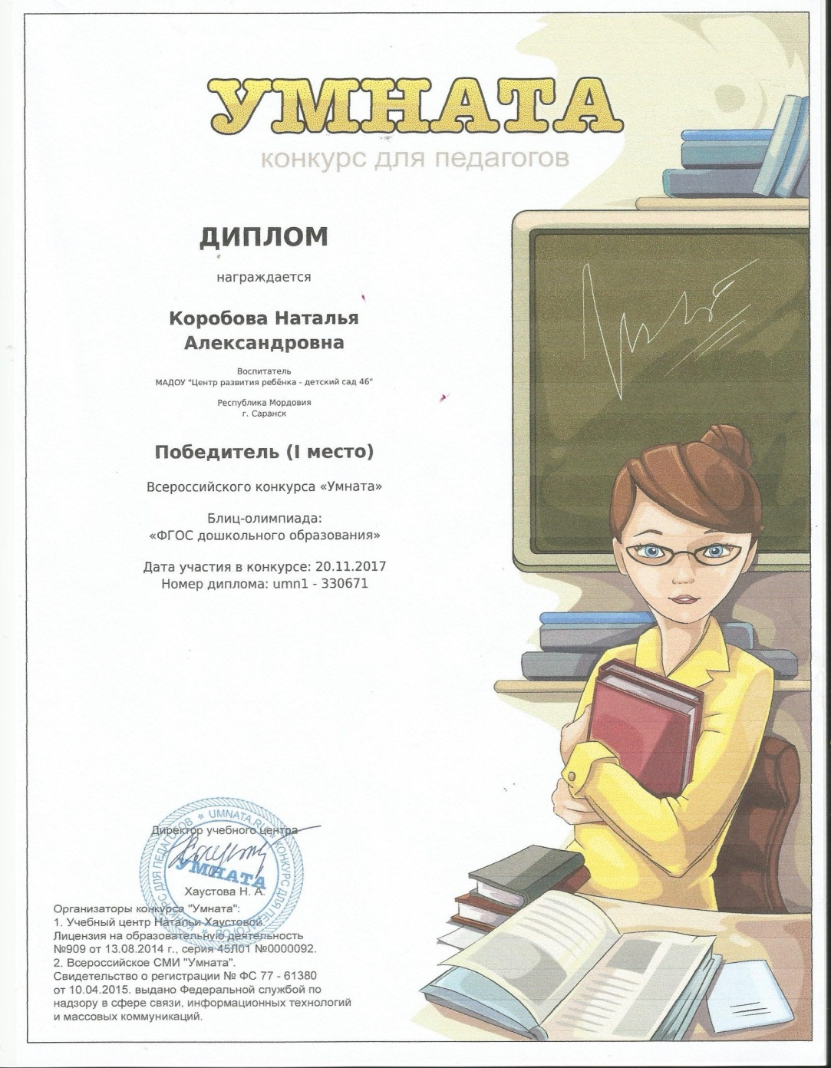
13. Участие педагога в профессиональных конкурсах

Slide 24
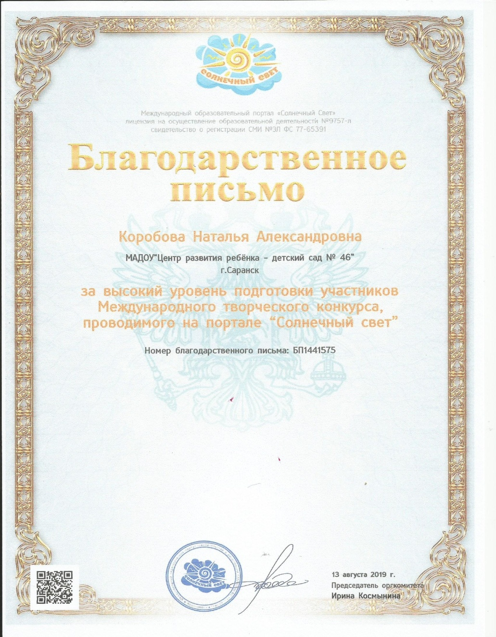
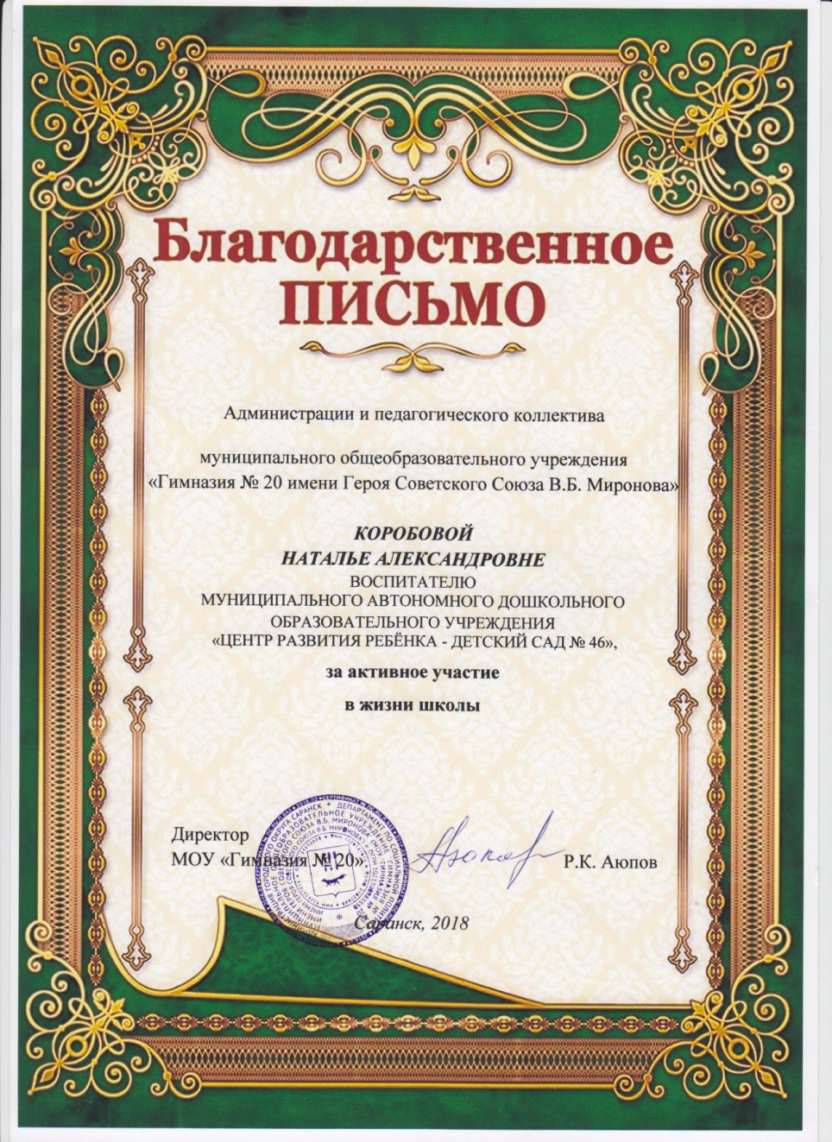
14. Награды и поощрения

